Slide 1









Slide 2

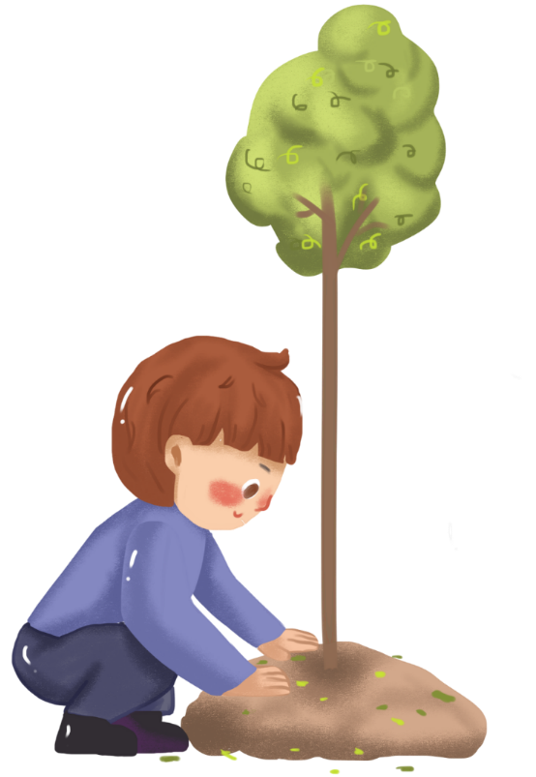
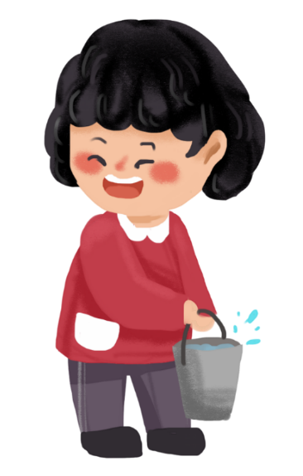

Slide 3



Em sống ở làng quê hay thành phố?
Em thích nhất cảnh nào nơi em sống?

Slide 4



Slide 5

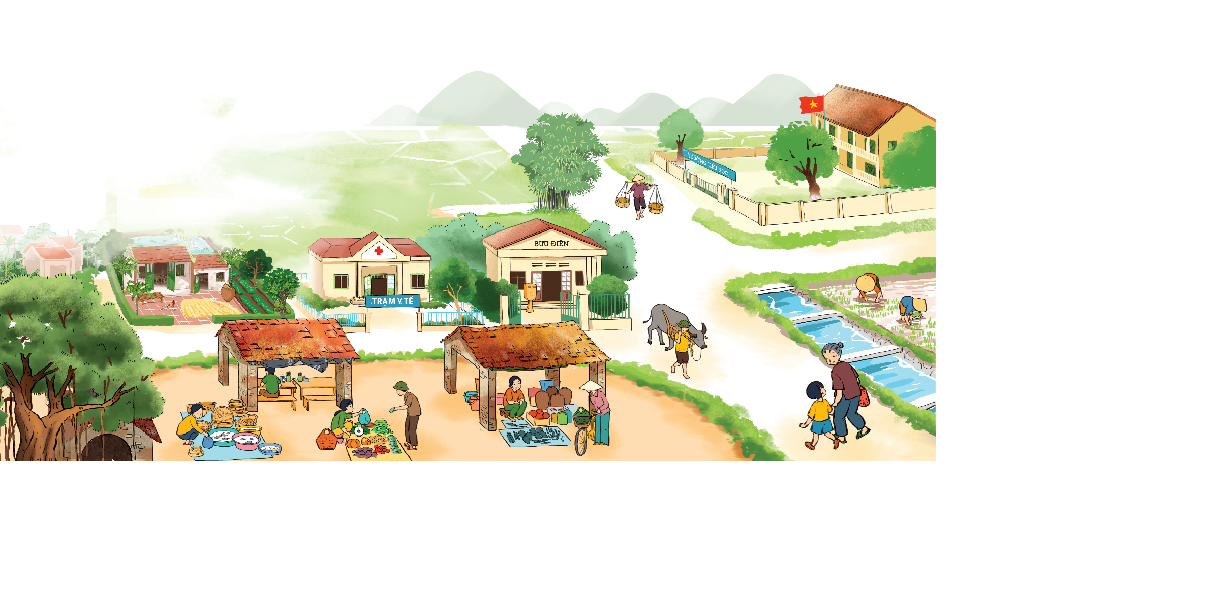
Kể những gì em quan sát được trong bức tranh Minh về thăm quê.
Đúng thế cháu ạ, hè này cháu về quê ở với bà nhé
Ở quê thích thật bà nhỉ!

Slide 6


Cảm xúc của Minh khi về thăm quê như thế nào?

Slide 7


Slide 8
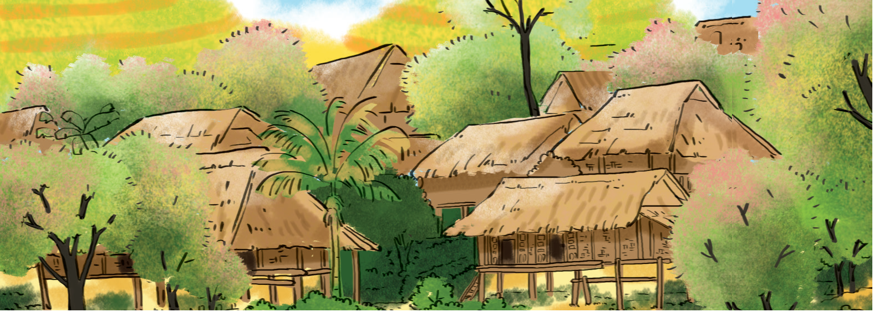
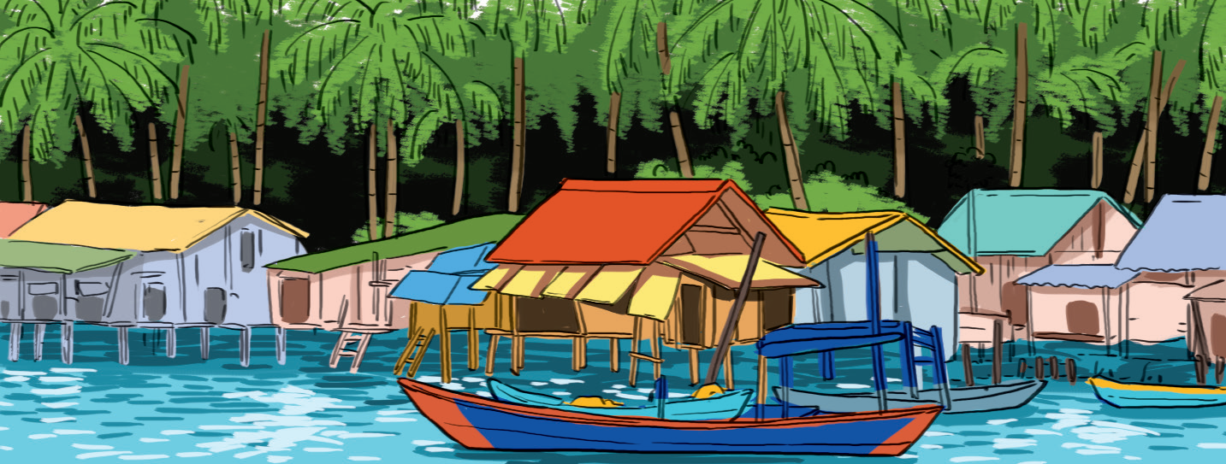
Cảnh làng quê ở hai bức tranh bên có gì khác nhau? Em thích cảnh nào hơn? Vì sao?
1
2

Slide 9
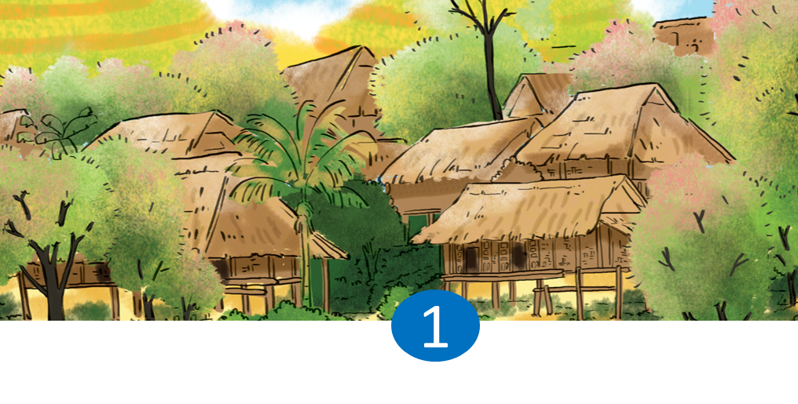
Ở bức tranh số 1, có rất nhiều ngôi nhà sàn, xung quanh nhà có rất nhiều cây cối.
=> Đây là cảnh làng quê ở vùng núi

Slide 10
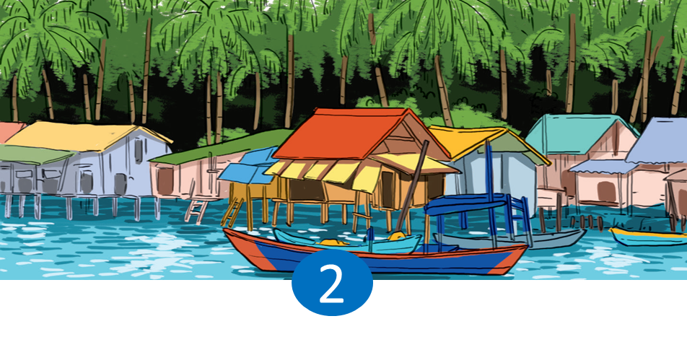
Ở bức tranh số 2, có rất nhà được xây trên sông, xung quanh có nhiều thuyền bè.
=> Đây là cảnh làng quê ở miền sông nước.

Slide 11
Em thích cảnh trong bức tranh nào hơn? Vì sao?

Slide 12
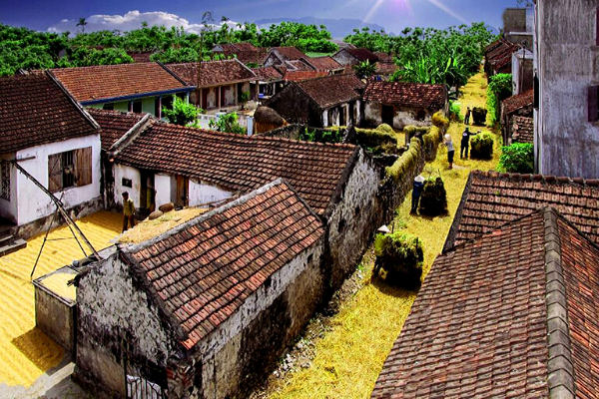
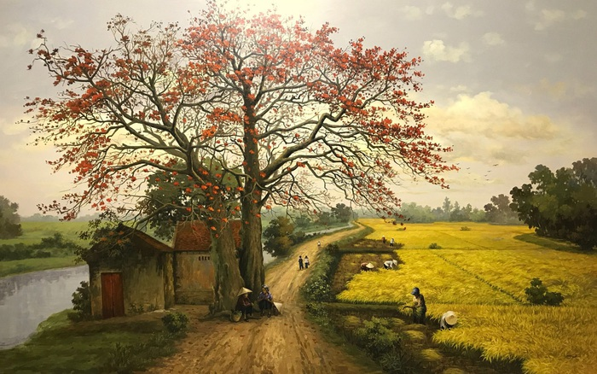
Làng quê ở vùng đồng bằng

Slide 13
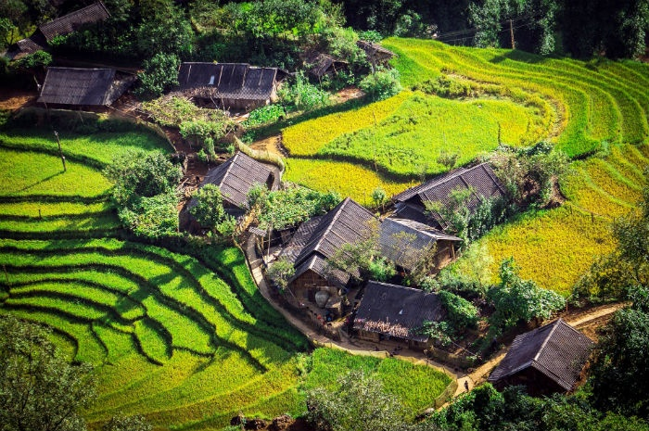
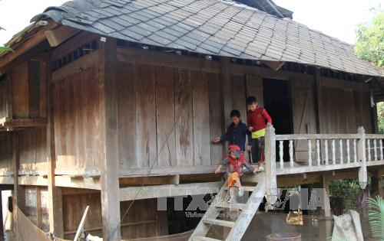
Làng quê ở vùng miền núi

Slide 14












Về nhà:
Tìm và học thuộc một số đoạn thơ về quang cảnh các vùng miền.

Slide 15




